Slide 1
SDS-PAGE
Febriana Dwi Wahyuni, M.Si.

Slide 2
Kemampuan Akhir yang Diharapkan
Mahasiswa mampu mempraktekkan cara menganalisis protein dengan metode SDS-PAGE

Slide 3
SDS-PAGE
Merupakan teknik untuk memisahkan rantai polipeptida pada protein
Caranya dengan menambahkan deterjen SDS dan pemanasan untuk merusak struktur tiga dimensi pada protein
SDS akan membentuk kompleks dengan protein dan kompleks ini bermuatan negatif karena gugus-gugus anionik dari SDS

Slide 4
Sodium Dodecyl Sulphate (SDS)
Adalah detergen an-ionik yang dapat melapisi protein, sebagian besar sebanding dengan berat molekulnya dan memberikan muatan listrik negatif pada semua protein dalam sampel
SDS dapat mengganggu konformasi spesifik protein dengan cara melarutkan molekul hidrofobik yang ada di dalam struktur tersier polipeptida.

Slide 5
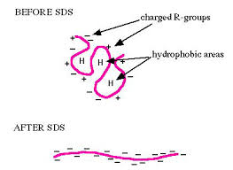
Konformasi protein setelah penambahan SDS

Slide 6
Gel Poliakrilamid
Merupakan polimer dari monomer akrilamid
Saat berbentuk gel, maka akan terbentuk pori-pori kecil yang memungkinkan molekul bergerak.
Analisis menggunakan SDS-PAGE ini gel poliakrilamid yang digunakan terdiri dari 2, yaitu stacking gel dan separating gel

Slide 7
Komponen penting yang membentuk gel poliakrilamid :
Akrilamida → senyawa karsinogenik
Bis akrilamida → cross-linking agent
Amonium persulfat (APS) → sebagai inisiator yang mengaktifkan akrilamida
Temed → sebagai katalisator reaksi polimerisasi akrilamid menjadi gel poliakrilamid

Slide 8
Keunggulan poliakrilamid :
Tidak bereaksi dengan sampel
Tidak membentuk matriks dengan sampel
Tidak menghambat pergerakan sampel yang memungkinkan pemisahan protein secara sempurna
Mempunyai daya pemisahan yang cukup tinggi

Slide 9
Prinsip Dasar Analisa dengan SDS-PAGE
Larutan protein yang akan dianalisis dicampur dengan SDS terlebih dahulu
Pada saat arus listrik diberikan, molekul bermigrasi melalui gel poliakrilamid, menuju kutub positif
Molekul protein akan melewati pori-pori gel dan kemudahan pergerakan tergantung pada diameter molekul
Molekul yang lebih besar akan tertahan
Molekul akan terpisah berdasarkan BMnya.

Slide 10
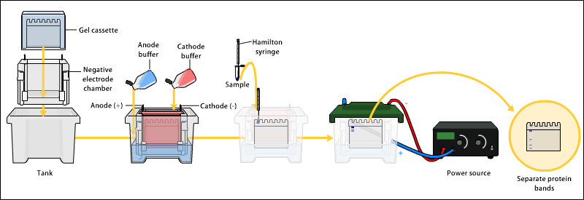
Alur Kerja SDS-PAGE

Slide 11
Beberapa pewarna yang dapat digunakan dalam SDS-PAGE:
Commasie Brilliat Blue → mengikat protein secara spesifik dengan ikatan kovalen
Silver Salt Staining → memiliki sifat lebih sensitif dan akurat namun membutuhkan proses yang lebih lama

Slide 12
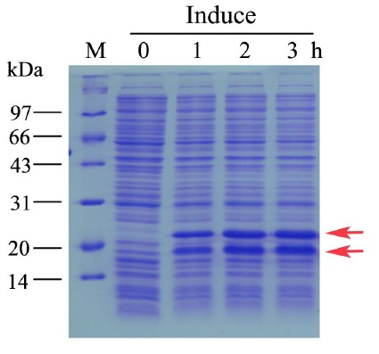
Hasil dari SDS_PAGE

